Slide 1
DATAXPERIENCE · UNIVERSIDAD EAN
Predicción de la Presencia de Artistas en
Playlists Editoriales de Spotify
Juan Sebastian Bonilla Urrego, Juan Andrés López Forero,
Sael Andres Velasquez Torres, Helen Julieth Suarez Rodriguez
14 de septiembre de 2026

Slide 2

1. IDEA DEL PROYECTO
Estimar en cuántas playlists puede aparecer
un artista, antes de invertir en su promoción.
OBJETIVO
PREGUNTA PRINCIPAL
Modelo de regresión que, a partir del perfil del artista (seguidores, oyentes mensuales, lanzamientos, antigüedad, género) y los audio features de sus tracks, estima en cuántas playlists editoriales distintas aparecerá para apoyar decisiones de inversión en promoción musical.
¿Qué tan precisamente puede un modelo de regresión, entrenado con las características de artistas destacados en playlists editoriales de Spotify en Estados Unidos (seguidores, oyentes mensuales, género, antigüedad) y los audio features de sus tracks, medidos entre el 1 de abril y el 9 de mayo de 2024, estimar en cuántas playlists editoriales distintas aparecerá un artista que el modelo no vio durante el entrenamiento?
Tipo de pregunta: predictiva / de modelado (regresión)
2

Slide 3




2. IDEAS DE APOYO
Un stack simple y reutilizable, documentado desde la Clase 6.
Herramientas
Funciones propias
Python · pandas · numpy · matplotlib · seaborn
cargar_datos() · auditoria_calidad() · detectar_atipicos_iqr() · normalizar_minmax()/zscore()
Fuente de referencia
Gestión del equipo
Notebooks de clase de la profesora (Clase 6 — Caja de Herramientas)
Notion como tracker de tareas del equipo
3

Slide 4

3. LOS DATOS
Fuente: Kaggle — Featured Spotify artists/tracks with metadata (sarahjeffreson).
Relación muchos-a-muchos entre las dos tablas (feat_track_ids ↔ artists).
Artists
Tracks
21,270
15,811
filas · 13 columnas
filas · 23 columnas
Grain: un artista en una fecha de snapshot (mismo id hasta 35 veces)
Grain: un track = una fila
Ventana: 1 abr–9 may 2024 · mercado EE. UU.
Audio features: tempo, energy, danceability, valence, entre otros
Variables clave: followers, monthly_listeners, playlists_found (objetivo)
4

Slide 5

4. LIMPIEZA DE LOS DATOS
No se muestra todo el proceso, solo los cambios más ilustrativos.
1,140
1,470
100.0
filas eliminadas · Artists (5.4%)
filas eliminadas · Tracks (9.3%)
puntaje de calidad final /100 (ambas)
Filas basura
Formatos numéricos
Cronología imposible
6 filas "CORRUPT_ROW" casi vacías eliminadas en Artists
followers: texto con comas ("1,234,567") → numérico
monthly_listeners: abreviado ("23.7M", "958K") → numérico
61 filas con last_release = 9999 (año centinela)
60 filas con first_release > last_release
Ambas columnas anuladas — no se adivinó cuál dato era correcto
5

Slide 6
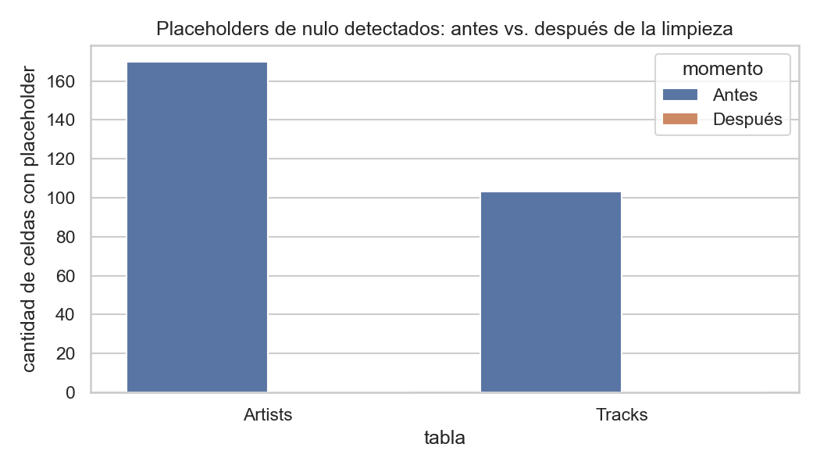
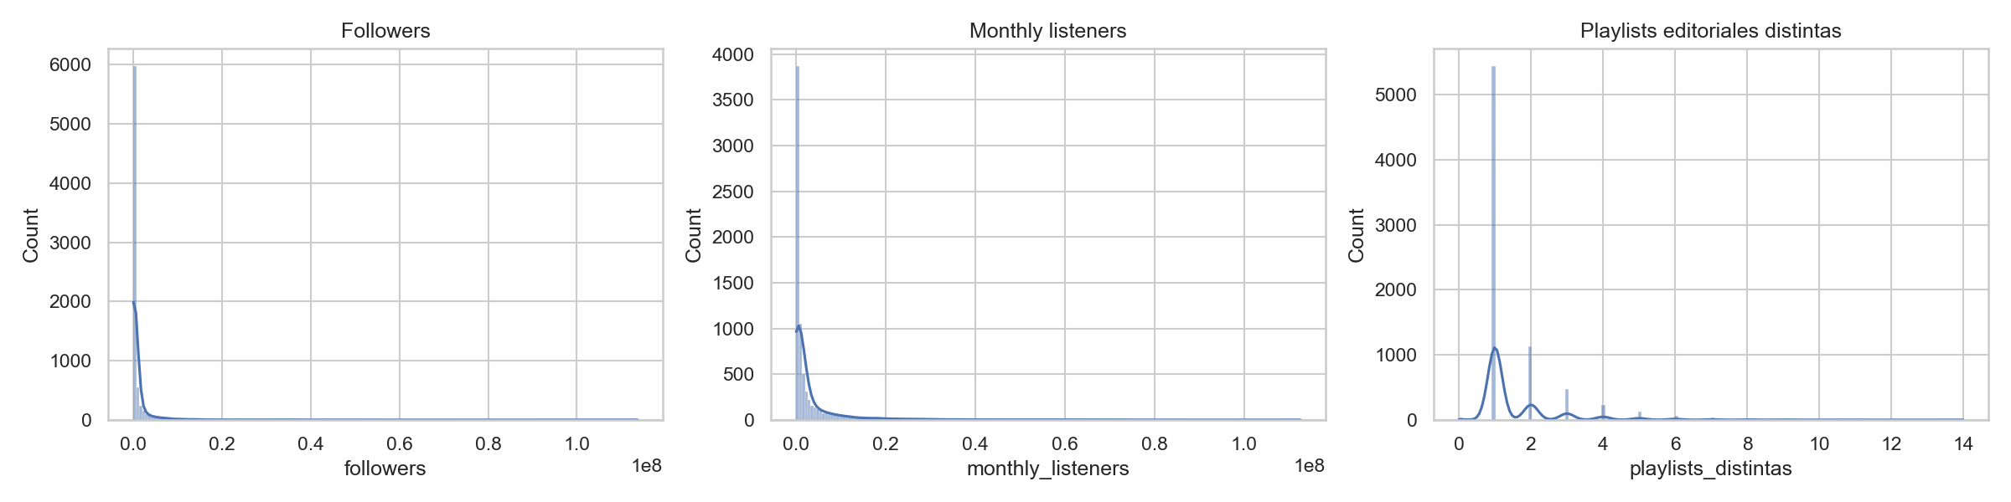
5. ANÁLISIS EXPLORATORIO (1/2)
Calidad de los datos y comportamiento general
Celdas con valores de relleno ("N/A", "unknown", "?") en Artists y Tracks, antes vs. después de limpiar
Followers, monthly listeners y playlists editoriales distintas por artista
6

Slide 7
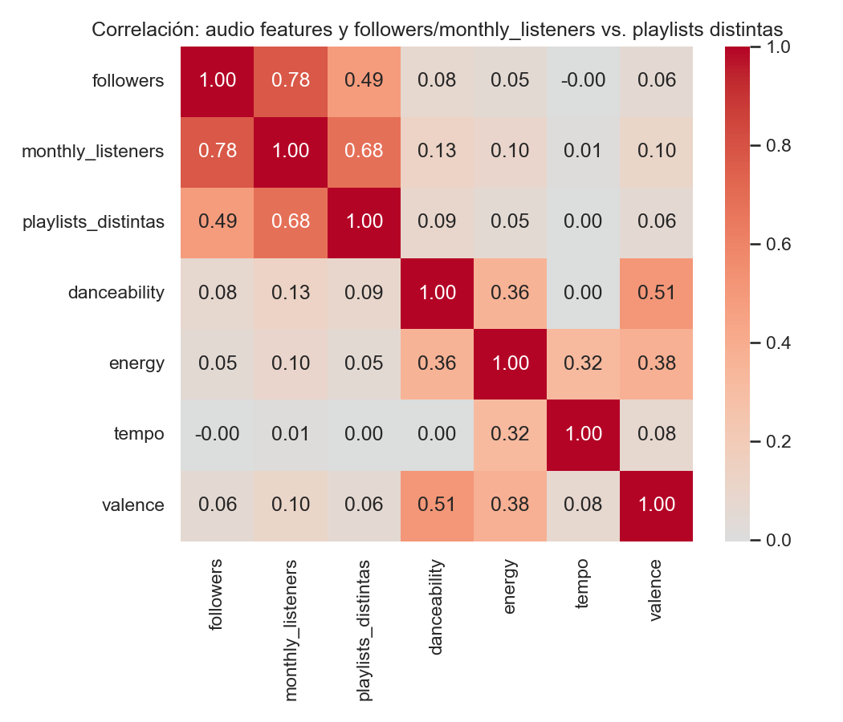
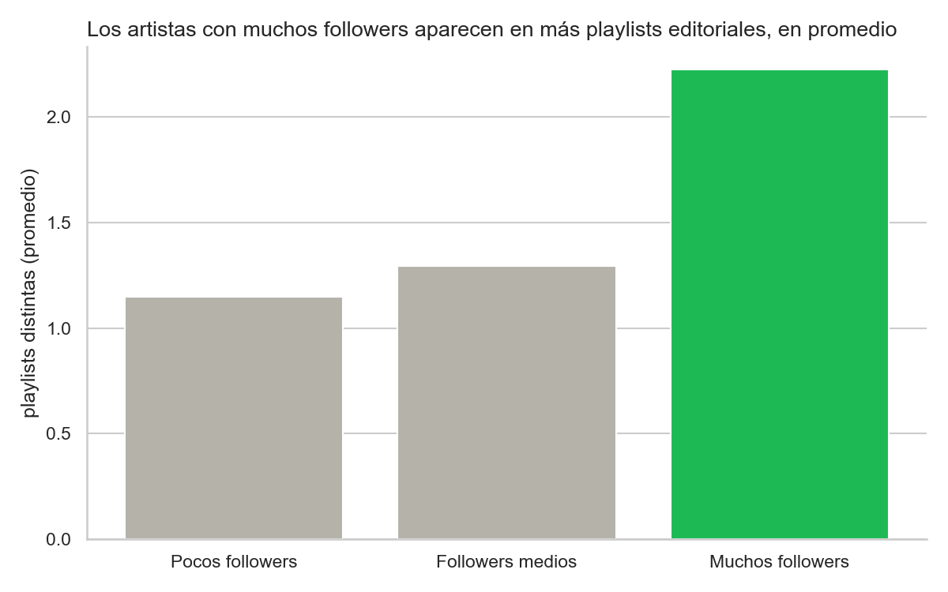
5. ANÁLISIS EXPLORATORIO (2/2)
Relaciones entre variables y hallazgo principal
Monthly_listeners tiene mayor peso que followers.
Artistas en 3 tercios por followers vs. promedio de playlists distintas
7

Slide 8



6. SELECCIÓN DEL MODELO
Comparamos tres modelos de regresión sobre el mismo examen (20% de los artistas).
Regresión Lineal (OLS)
Ridge (α = 1.0)
Lasso (α = 0.05)
RMSE
RMSE
MODELO FINAL
0.886
0.886
RMSE
R²
R²
0.893
0.433
0.433
R²
Variables
Variables
0.424
27 de 27
27 de 27
Variables
7 de 27
followers y monthly_listeners están correlacionadas en 0.78: Ridge y Lasso ayudan a manejar esa redundancia. Elegimos Lasso porque iguala el desempeño con solo 7 variables.
8

Slide 9
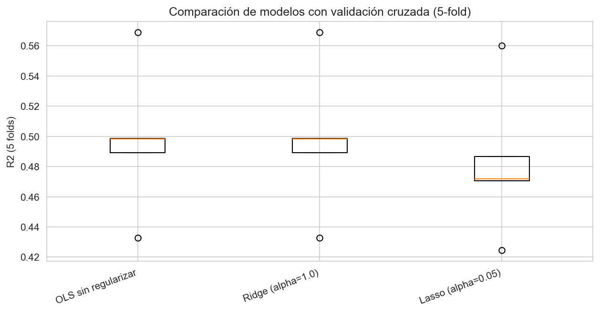
7. VALIDACIÓN CRUZADA
Un solo examen no basta: repetimos el entrenamiento 5 veces con grupos distintos (K-Fold).
0.498
R² promedio · OLS / Ridge (± 0.043)
0.483
R² promedio · Lasso (± 0.044)
9

Slide 10
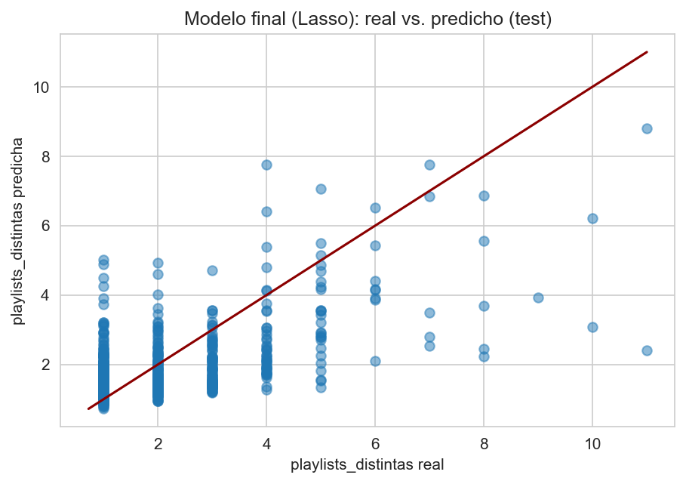
8. EVALUACIÓN DEL MODELO
Sobre artistas que el modelo nunca vio, así de bien predice Lasso.
Modelo final (Lasso): valor real vs. valor predicho, artistas de test
10

Slide 11
9. CONCLUSIONES Y RECOMENDACIONES
El tamaño de audiencia predice mejor que el sonido de la música.
Qué encontramos
Qué recomendamos
monthly_listeners es la variable más importante en los tres modelos — ningún audio feature pesa.
El modelo explica ~48% de la diferencia entre artistas (R² = 0.483 en validación cruzada), con un error típico de media playlist (MAE = 0.56).
Correlación no es causalidad: no podemos afirmar que subir los oyentes garantice más playlists.
Priorizar el historial de audiencia (oyentes mensuales, popularidad) sobre el estilo musical al decidir en qué artistas invertir en promoción.
Limitaciones: un solo periodo (abril–mayo 2024) y solo artistas ya presentes en playlists editoriales de EE. UU.
Trabajo futuro: modelos no lineales (árboles de decisión, Random Forest) y más periodos de datos.
11

Slide 12
10. REFERENCIAS
sarahjeffreson. (s.f.). Featured Spotify artists/tracks with metadata [Conjunto de datos]. Kaggle. https://www.kaggle.com/datasets/sarahjeffreson/featured-spotify-artiststracks-with-metadata
Pedregosa, F., Varoquaux, G., Gramfort, A., Michel, V., Thirion, B., Grisel, O., Blondel, M., Prettenhofer, P., Weiss, R., Dubourg, V., Vanderplas, J., Passos, A., Cournapeau, D., Brucher, M., Perrot, M., & Duchesnay, E. (2011). Scikit-learn: Machine learning in Python. Journal of Machine Learning Research, 12, 2825-2830.
12

Slide 13
¡Gracias!
Preguntas
Juan Sebastian Bonilla Urrego · Juan Andrés López Forero · Sael Andres Velasquez Torres · Helen Julieth Suarez Rodriguez
DataXperience · Universidad EAN
13

